Slide 1
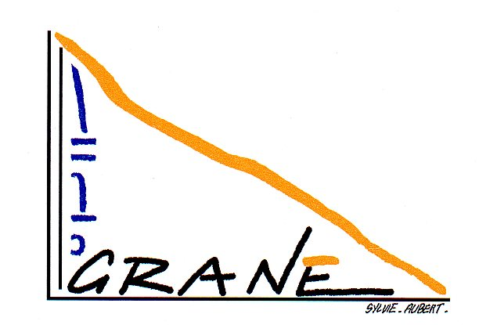

CREER un ECOQUARTIER
Développer l’habitat mixte et densifier: Le projet de la commune de Grane
Muriel PARET, Maire de GRANE, Conseillère Départementale
Isabelle VINCENT, responsable Habitat Urbanisme Communauté de Communes Val de Drôme

Slide 2
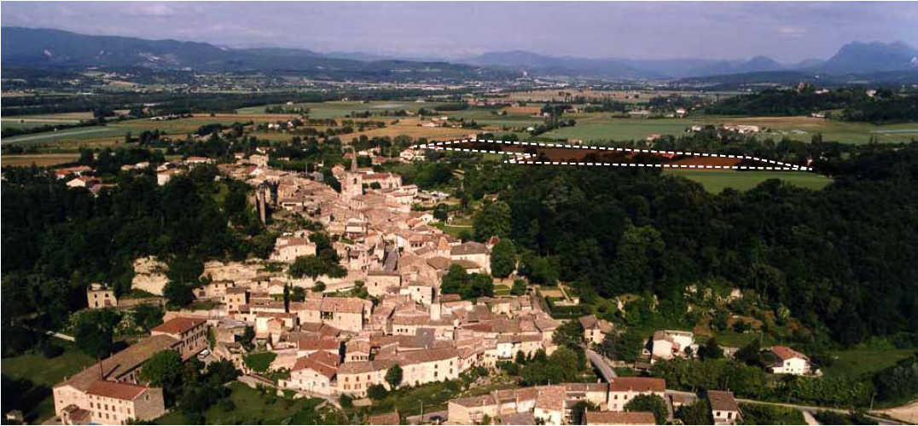
Le Village de Grane
Notes:
Muriel :Commune rurale du canton de Crest-Sud, Grâne se situe entre Crest et Loriol. Elle est peu éloignée du couloir rhodanien et se situe à 30 km au sud de Valence.
La commune est très attractive du fait de sa situation et enregistre un nombre important de souhaits d’installation. La population, en hausse grâce à un solde migratoire très largement positif, est passée de 1 567 habitants en 1999 à 1 792 au 1er janvier 2015.
On note une légère tendance au vieillissement avec une diminution de la part des moins de 20 ans dans la population totale, mais la population grânoise reste plus jeune que la moyenne départementale.
Grâne appartenant à une zone qui a de bonnes perspectives de développement, possède un bon niveau d’équipement (boulangerie, presse, station services, théatre de verdure, …) et des effectifs scolaires en hausse.
Des lignes de cars régulières et des transports scolaires désservent la commune.
La croissance démographique devrait donc se poursuivre, avec une volonté municipale de la maintenir autour des 2 000 habitants !!!!
La commune de Grâne s’est dotée d’un PLU depuis novembre 2007.
Ce nouveau document d’urbanisme a permis d’ouvrir à l’urbanisation de nouveaux espaces, notamment, une dizaine d’hectare dans le quartier de « La Tourrache », situé à proximité du centre village.

Slide 3
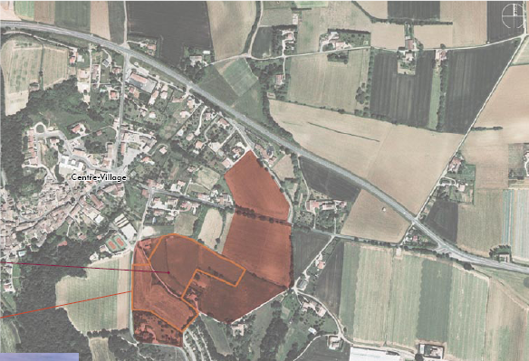
Le NOUVEL Eco Quartier
Un nouveau quartier à proximité immédiate du centre village
Notes:
Isabelle :
Il est situé à proximité du centre donc des commerces de Proximité (boulangerie, presse, …) de l’école, de la mairie, de la salle des fêtes
La commune de Grâne a sollicité le dispositif d’intervention foncière de la Communauté de communes,
Elle a lancé une Approche Environnementale de l’Urbanisme (AEU), sur l’ensemble de la zone nouvellement constructible dans le Quartier de la Tourrache,
Enfin, le choix de la procédure ZAC a été fait afin de:
Conserver la maîtrise de l’aménagement du début à la fin
Informer le public via la concertation mise en place tout au
Permettre un engagement contractuel avec les opérateurs privés.
Permettre le remembrement et la réorganisation parcellaire.
Faciliter le financement des équipements.
Le projet, a nécessité de nombreuses adaptation du PLU,.

Slide 4
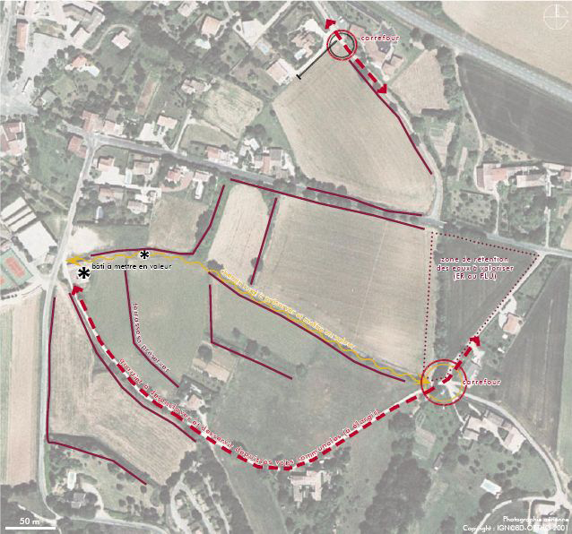
LES ENJEUX
Concilier urbanisme, environnement et mixité
Notes:
Muriel : La commune de Grâne très attentive à la conciliation de l’urbanisme et de l’environnement, a pour objectif de répondre aux critères de développement durable, avec notamment :
Une insertion urbaine harmonieuse par le choix de l’épannelage et du type de constructions,
Des liaisons douces, cheminements piétons, avec le village , le camping
Un maillage dense pour économiser le foncier et fortement paysagé par l’insertion d’îlots de verdure, de lieux publics, …
Une réflexion sur la gestion de l’eau,
Des formes d’habitat diversifiées
De plus, les élus ont également la volonté de proposer une mixité de fonction dans ce nouveau quartier, en favorisant l’implantation,d’équipements publics (accueil petite enfance, foyer personnes âgées, ...) et un programme de logements diversifiés proposant accession et locatifs.

Slide 5
LES PRINCIPES D’AMENAGEMENT
Un Projet labellisé par le Grand Projet Rhône Alpes Biovallée
Notes:
Muriel :
2 espaces d’accueil en extrémité du chemin piéton – axe
principal du projet,
1 espace vert public central proposant des espaces de jeux et de rencontre,
1 réseau de sentiers piétons et circulations douces traversant l’ensemble du
secteur et renforçant le lien vers le centre bourg,
1 noue centrale de récupération d’eau pluviale : axe paysager du projet lié
notamment aux objectifs de gestion des eaux pluviales et d’équilibre spatial, un
bassin de rétention situé au Sud du secteur
Les poches de stationnement public ainsi que les points déchets avec un point d’apport volontaire
A long terme, il est également prévu la construction d’un équipement public : un pôle de la petite enfance au coeur du secteur
Le village de Grane est en accessibilité totale depuis 2006. Il est le pôle de convergence de circuits VTT labélisés depuis déjà 25 ans.
Tous les cheminements piétons et vélos du nouveau quartier, convergeront aussi vers le village
Le parking existant au nord de l’écoquartier, est aujourd’hui utilisé par les joueurs de boules lyonnaises (16 jeux) et de tennis (2 courts), et est reconnu comme un lieu de stationnement par les résidants de l’habitat diffus de Grane

Slide 6
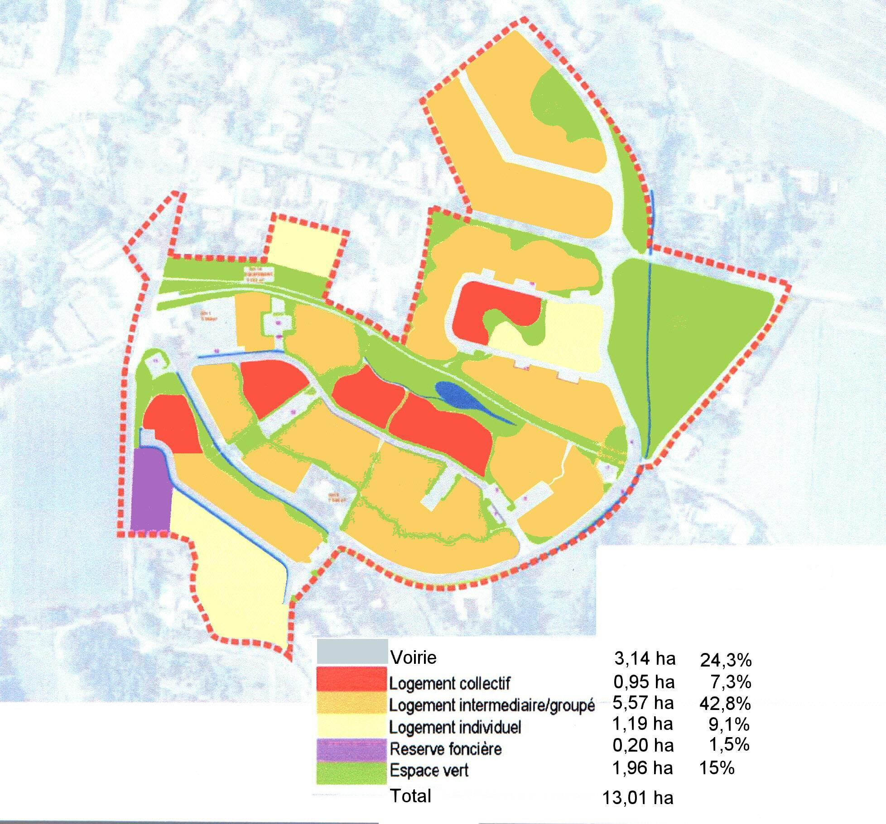
LE PROGRAMME
- …
Une offre diversifiée qui correspond au PLH et à la demande exprimée
Notes:
Isabelle : Le programme de logement a été établi en cohérence avec le PLH
La municipalité a affirmé une volonté de concertation permanente, afin de garantir un résultat final à la hauteur des objectifs fixés.
Cette philosophie permet de prendre en considération les attentes et les besoins exprimés par les candidats à vouloir venir vivre dans ce futur éco-quartier, tout en rassurant les résidants d’aujourd’hui.
Plusieurs réunions publiques ont ainsi été animées par les élus, au cours de la révision du PLU et de l‘élaboration de la ZAC.
Nombre : 170 Logements sur la ZAC, 90 logements sur l’écoquartier dont une trentaine locatifs sociaux 20% à 25% de logement sociaux, pour assurer la mixité de la population la proportion minimale
Densité
Il est prévu de réaliser 90 logements sur les 32 728 m², ce qui représente une densité de 28 logements à l’hectare. Densité qui s’élève à 39 logements par hectare sur le foncier bâti (23 000 m²)
Programme
Une offre typologique élargie et accessible à une population diversifiée :
Maisons individuelles sur parcelle de 600 m²
Maisons groupées sur parcelles de 300 à 500 m².(R+1+c, R+2)
Habitat intermédiaire et petits collectifs bas.(R+1+c, R+2)

Slide 7
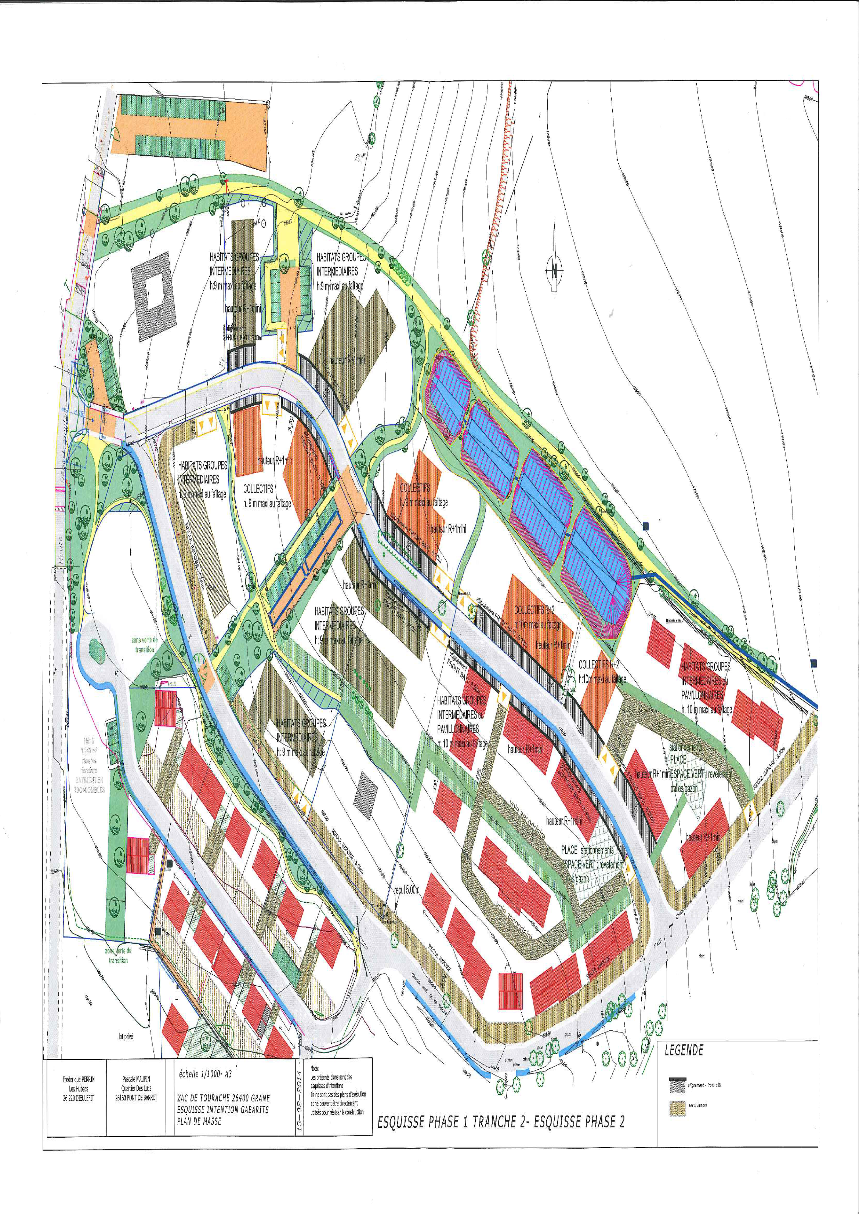
Plan Masse
Typologie d’habitat et architecture pour favoriser l’insertion paysagère
Notes:
Muriel:
Finalisation du schéma d’aménagement en relation étroite avec les ABF.
Mission confiée à des architectes conseils pour établir un cahier des prescription architecturales
Etude approfondie des projets et accompagnement dans le dépôt des permis
Isabelle
Commercialisation:
Rencontre et négociation avec les promoteurs et les bailleurs sociaux.
Confrontation avec leur vision de la demande……
Muriel
Conclusion
Un projet long, ambitieux, lourd à porter pour une petite commune comme Grâne.
Un projet difficile pour les élu(e)s et les techniciens, mais un enjeu très important pour le développement raisonné de la commune, entrée de la Vallée de la Drôme.
Un effort financier très important pour la collectivité, une réalisation grandement attendue

